Slide 1
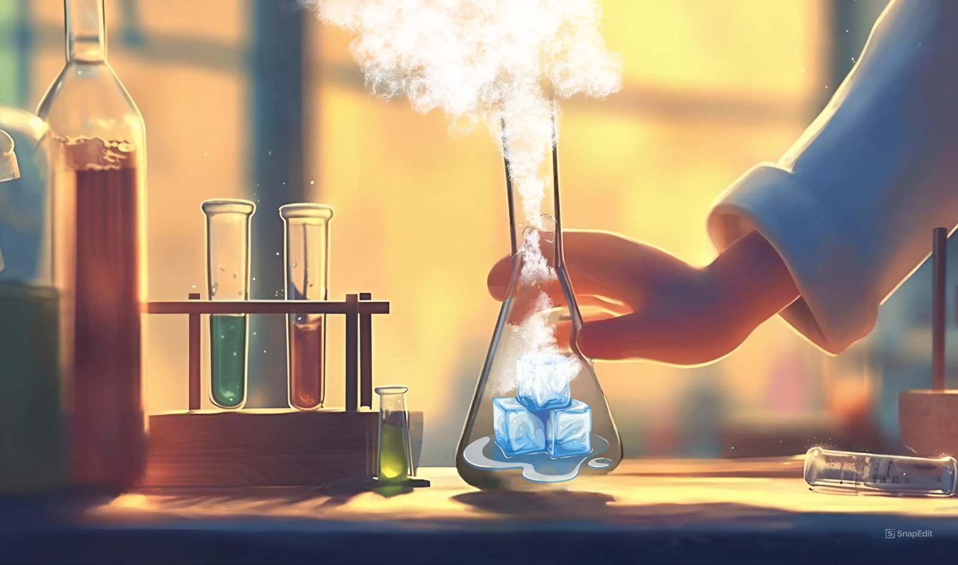








TRƯỜNG TIỂU HỌC LONG BIÊN
KHOA HỌC
HOA HỌC

Slide 2
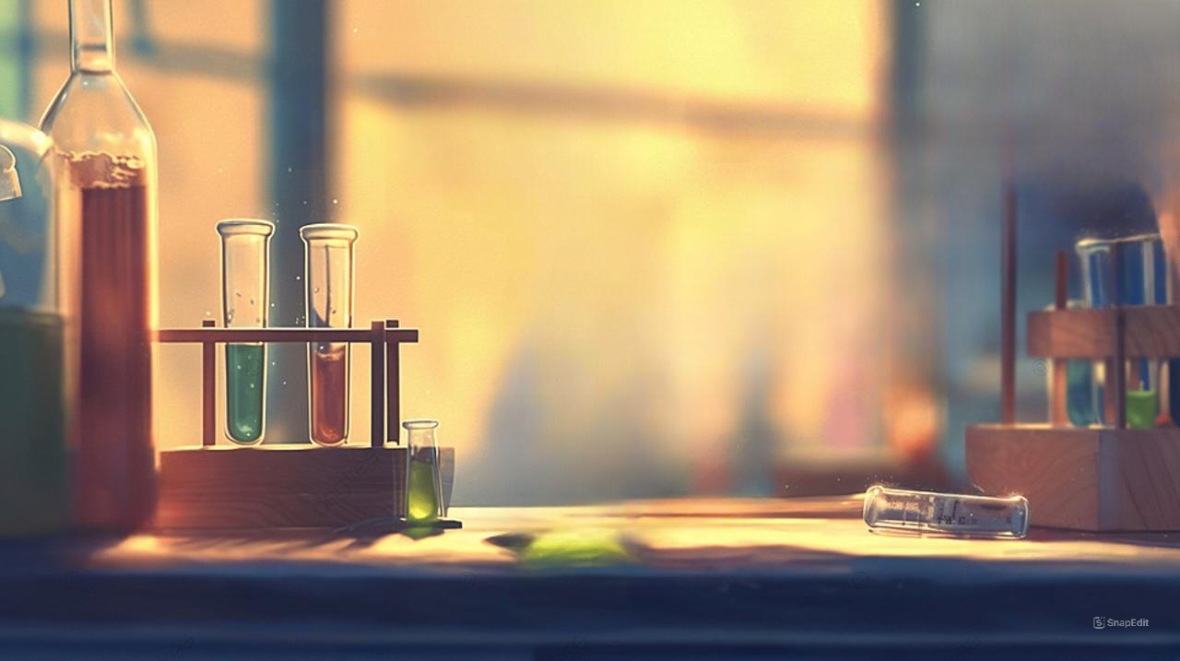




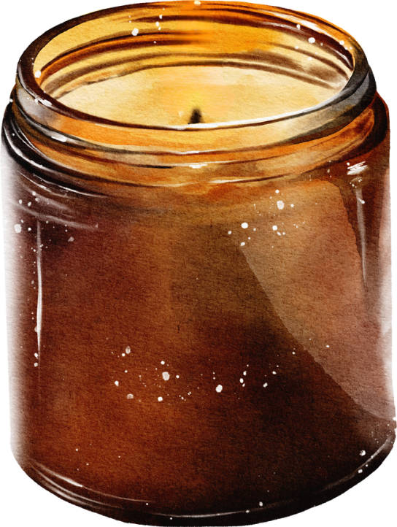


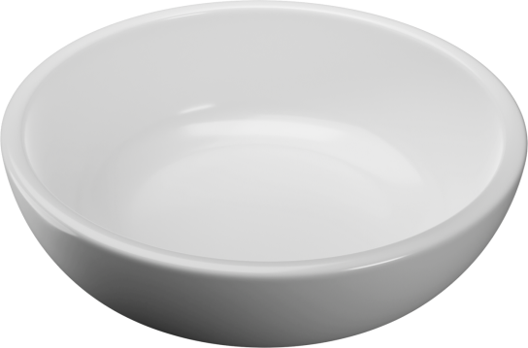



2. Sự biến đổi trạng thái của Chất
1.Thí nghiệm tìm hiểu sự biến đổi trạng thái (sự chuyển thể) của nến.
đũa (thìa) thủy tinh
lưới tản nhiệt
nến vụn
bát sứ
kiềng sắt
cốc nến
bật lửa

Slide 3

2. Sự biến đổi trạng thái của Chất
3.Nêu ví dụ mà em biết về sự biến đổi trạng thái của chất trong đời sống hằng ngày.
- Trạng thái khí chuyển sang lỏng: nước
- Trạng thái lỏng chuyển sang rắn: nước, cồn khô, nến, sô-cô-la, thủy tinh, sắt, đồng,… khi để ở nhiệt độ thường hoặc làm lạnh.
- Trạng thái rắn chuyển sang lỏng: cồn khô, nến, sô-cô-la, thủy tinh, sắt, đồng,… khi bị đun nóng.

Slide 4



2. Sự biến đổi trạng thái của Chất
1.Giải thích vì sao người ta sử dụng cồn là thành phần chính trong nước rửa tay khô.
- Thực hành rửa tay bằng nước rửa tay khô.
- Đọc thông tin thành phần tạo ra nước rửa tay khô trên thân chai đựng nước rửa tay khô.

Slide 5

2. Sự biến đổi trạng thái của Chất
1.Giải thích vì sao người ta sử dụng cồn là thành phần chính trong nước rửa tay khô.
Kết luận: Cồn có thể được sử dụng để khử trùng da của chúng ta bởi cồn là chất lỏng dễ bay hơi nên nhanh chóng chuyển từ trạng thái lỏng sang trạng thái khí.

